Slide 1
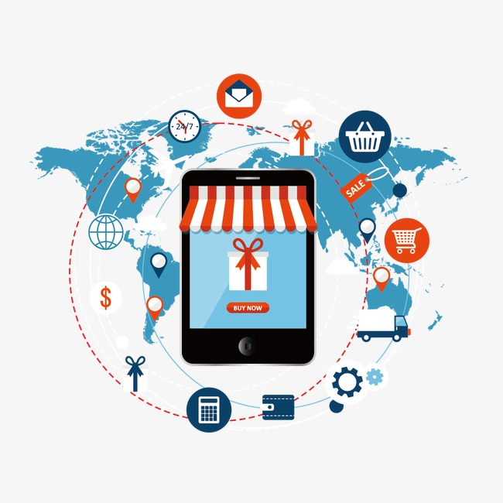
项目八
移动端店铺的视觉营销设计
视觉营销从入门到精通（微课版）

Slide 2
CONTENTS
目 录
认识移动端店铺营销
8.1
移动端首页设计与制作
8.2
移动端详情页设计与制作
8.3

Slide 3
重点、难点
教学重点
  掌握移动端详情页的设计要点
  掌握移动端详情页及其模板设计与装修的方法
  掌握移动端详情页的自定义
  教学难点
  能够抓住移动端详情页设计的要点。
  能够应用移动端模板和其页面的自定义

Slide 4
本节导读
移动端详情页与电脑端详情页类似，最大的区别在于移动端详情页中的文字更少，多用图片进行表述，同时版块内容更少，展现效果要更加直接，因此多对商品的细节和卖点进行展示，而对售后等内容则较少提及。下面分别对详情页的特征、设计要点以及制作方法等知识进行介绍。

Slide 5
8.3.1 移动端详情页的特征
尺寸更小
卖点应该更加精炼
场景更加丰富
页面切换不便
页面文件的容量更小

Slide 6
8.3.2 移动端详情页设计的要点
图片设计要点
文字设计要点
商品重点设计
Notes:
图片的体积不能太大；细节图不能太小；
文字不能太小；
商品重点突出；

Slide 7
注意事项
移动端不是PC端的直接缩放;
移动端每一屏的内容需要有一个比较明显的分割形式，
比如大标题和数字区分。不宜用太重口味的条幅
移动端的文字最小也需要PC端最小字号的150%(1080px宽需要200%以上);
移动端更适合上下屏的分割;
移动端的更适合左对齐的排版方式。

Slide 8
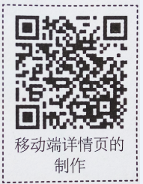
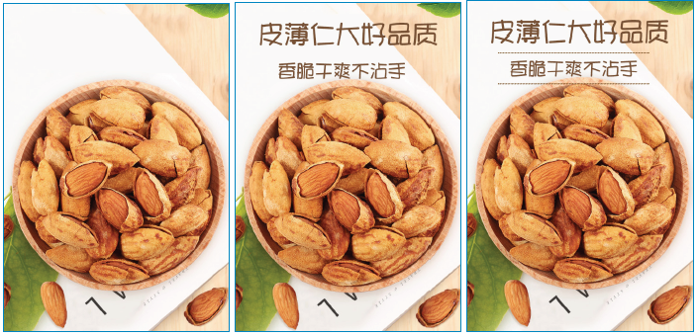
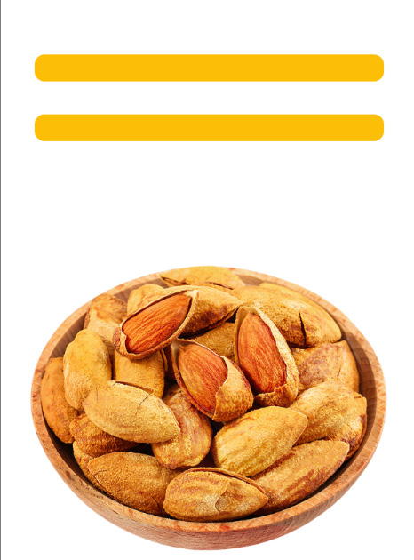
8.3.3 制作移动端详情页
1
2
3
4
Notes:
1.750*5450px 72dpi 打开“详情页背景图片.jpg”，将其拖入，调整位置和大小；
2.“文鼎Pop-4” “#784f31”
3.直线工具 2.5px粗 虚线 “#6a3906”
4.圆角矩形工具 半径15px “#fcbe07” 630*50px

Slide 9
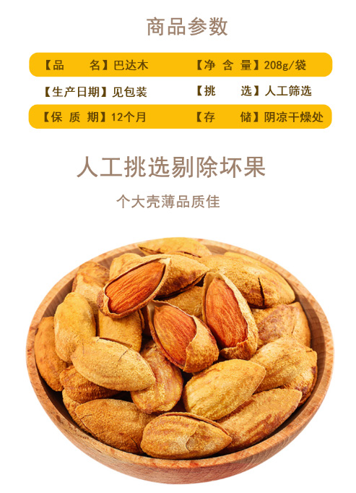
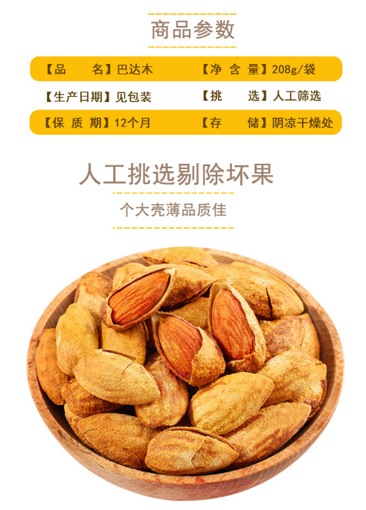
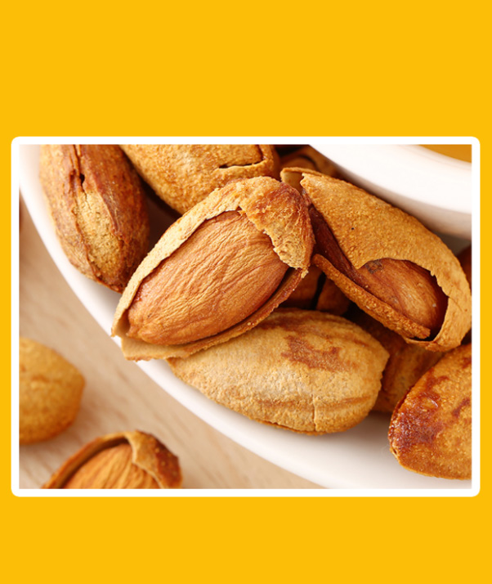
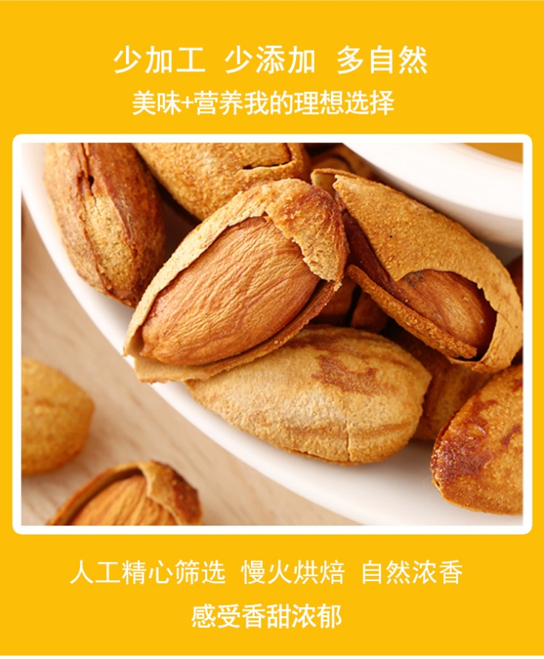
8.3.3 制作移动端详情页
5
6
7
8
Notes:
5.打开“坚果素材1.jpg” ,将其拖入，调大小和位置
黑体 “#604002” “#9e816c”
6. 直线工具 2.5px “#fcbe07”
7.矩形工具“#fcbe07” 750*900px 打开“坚果素材2.jpg”拖入，调大小和位置 描边12像素 “#ffffff”
8.横排文字工具 黑体 “#ffffff”

Slide 10
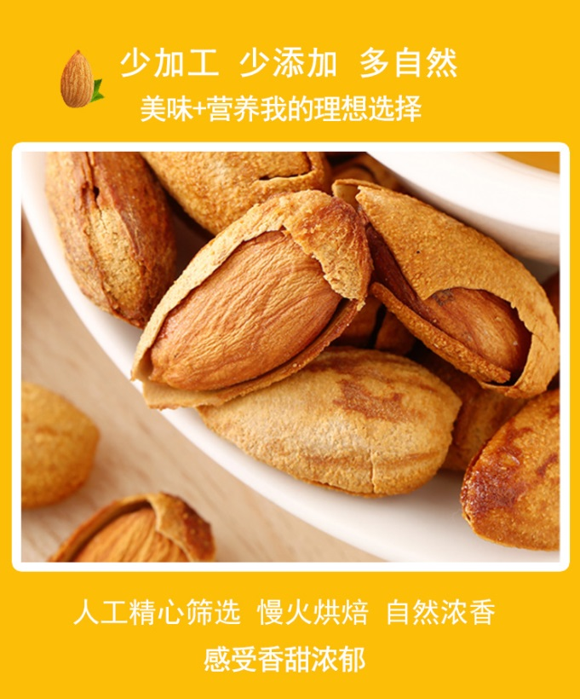
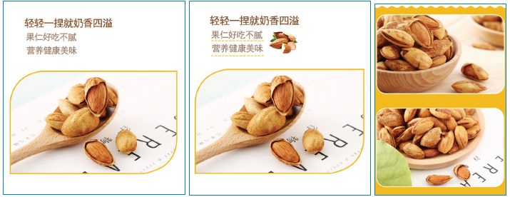
8.3.3 制作移动端详情页
9
10
11
12
Notes:
9.打开“坚果小素材.PSD”，将一个小坚果拖入上方文字左侧，调大小和位置
10. 打开“坚果素材3.jpg” ,将其拖到黄色矩形下方，调大小和位置
黑体 “#854c23”, “#9e816c”调大小和位置
11. 打开“坚果小素材.PSD”，将一个小坚果拖入上方文字右侧，调大小和位置
直线工具2.5px 虚线 “#ffcbe07”
12.钢笔工具，绘制形状，将其转换为选区，填充颜色“#fcbe07”
. 打开“坚果素材4.psd” ,拖入，调大小和位置

Slide 11
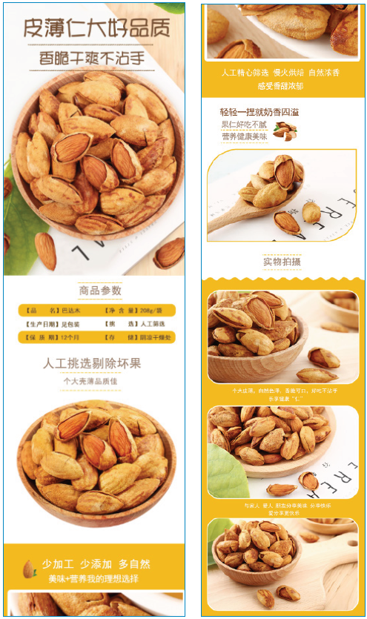
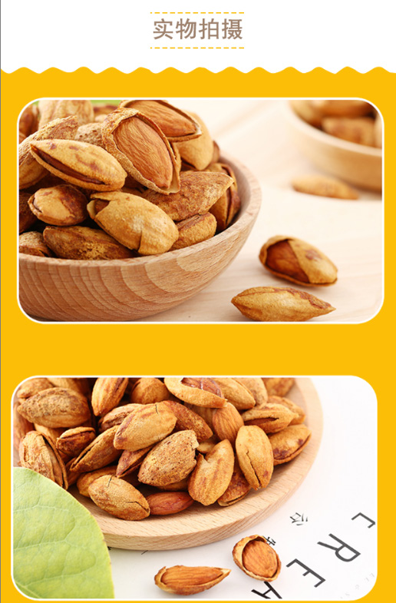
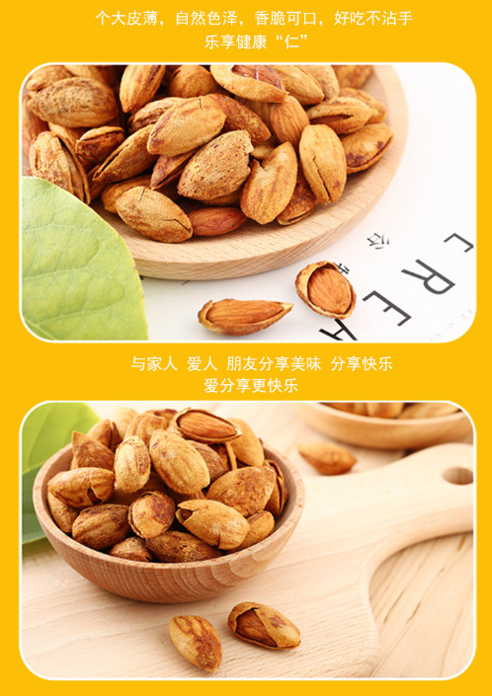
8.3.3 制作移动端详情页
15
13
14
Notes:
13.黑体 绘制虚线 黑体 “#ffffff”

Slide 12
8.3.4 任务实训及考核
序号 | 任务描述 | 任务要求
1 | 制作“女鞋”无线端详情页，要求在其 中体现出女鞋的搭配性和美观度 | 掌握女鞋无线端详情页的制作方法
2 | 制作“饮水机”无线端详情页，要求使 用简短的文字展现饮水机的实用 | 掌握饮水机无线端详情页的制作方法

Slide 13
拓展延伸
单品活动推广活动页
该页面主要用于打造热销单品。由于是强调单品，因此，制作该类型的页面时要突出该商品的卖点，突出商品的重要性。
活动推广活动页
该页面一般为专题活动设计，如中秋活动页、国庆活动页等，此外该页面还适用于促销活动，如清仓甩卖活动页，低折扣活动页等。
商品搭配推荐活动页
该页面可以将商品按照客户需要进行组合搭配，提高店铺的转化率与客单价。需注意的是，该页面中的搭配必须以客户的需求为中心，并不是为了搭配而搭配。使用商品搭配推荐活动页时，可以适当考虑优惠券与满减的使用，以进一步促成订单的生成。

Slide 14
8.3.4 任务实训及考核
序号 | 任务描述 | 分值（100分） | 说明
1 | 简述移动端详情页的特征
2 | 简述移动端详情页设计的要点
3 | 掌握移动端详情页的制作方法

Slide 15
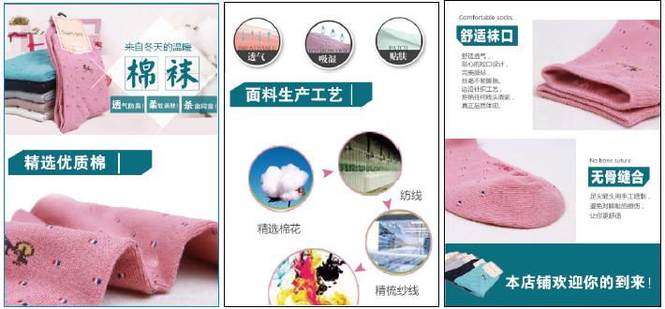
实战与提升
（1）本练习将利用搜集的素材制作无线端棉袜的详情页，根据棉袜的风格，采用白色和深绿色作为店铺的主色调，匹配袜子小清新的风格，同时对面料、生产工艺、细节亮点进行详细描述，制作后的效果。

Slide 16

祝：学有所成！
视觉营销从入门到精通（微课版）

